Slide 2
Понеділок
15.03.2021
День Античності
Конкурс літературних газет “У пошуках перлин античності ”
Квест “ Феєрія епох” (5-7 класи)

Slide 3
Вівторок
16.03.2021
День фольклору
Конкурс малюнків “ Герої народних казок”
Вікторина “ Казка йде у гості” (5-6 класи)

Slide 4
Середа
17.03.2021
День мрій
Конкурс стіннівок “Це цікаво знати кожному”
5клас – “Великі казкарі”
6 клас – “Міфічні істоти”
7-8 класи – “Легендарні квіти “
9, 10, 11 класи – “Там, де панують краса і спокій” (Вірші поетів світу про природу).
2. Захист проєктів “Поети-романтики” (9 клас).

Slide 5
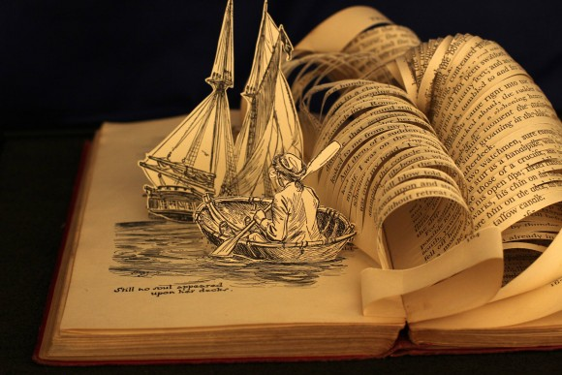
Четвер
18.03.2021
День любові
Веб-квест “ Найвідоміші закохані” (7-9 класи)
Конкурс творчих проєктів “ Закохані в Україну” (10-11 класи)

Slide 6
П’ятниця
19.03.2021
День інтелекту
Гра-квест “ Лабіринтами зарубіжної літератури ” ( 7-8 класи)
Літературний хайп “ Зарубіжна література і формування духовності людини ” (11-ті класи)

